Slide 1

Зоорины халаалт, агааржуулалт, чийгшүүлэлтийн автомат систем хөгжүүлэлт
МОНГОЛ УЛСЫН ИХ СУРГУУЛЬ МЭДЭЭЛЛИЙН ТЕХНОЛОГИ, ЭЛЕКТРОНИКИЙН СУРГУУЛЬ МЭДЭЭЛЭЛ, КОМПЬЮТЕРЫН УХААНЫ ТЭНХИМ
Удирдагч багш: С. Нямлхагва
Гүйцэтгэсэн: Н. Дөлгөөн (19B1NUM0011)
2025 оны 04 сар

Slide 2
Агуулга
Танилцуулга
Сэдэв сонгосон үндэслэл
Зорилго
Тоног төхөөрөмж
Програмчлал ба Ашигласан технологиуд
Хэрэгжүүлэлт
Цаашид хөгжүүлэх
Дүгнэлт

Slide 3

Танилцуулга
Уламжлалт зоорь нь температур, чийгшлийн хяналт удирдлагыг автоматжуулаагүйгээс үүдэн цаг хугацаа, эрчим хүчний хувьд алдагдалтай байдаг. Үүнийг ESP32, мэдрэгчүүд болон веб суурьтай хяналтын систем ашиглан зоорины удирдлага, хяналтыг автоматжуулна.

Slide 4
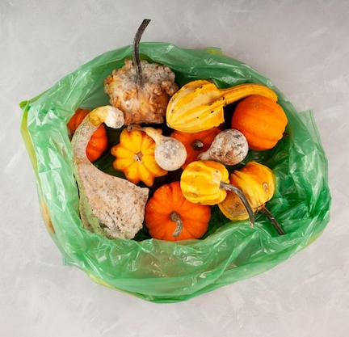
Сэдэв сонгосон үндэслэл
Тогтвортой хяналт шаардлагатай
Температурын хэлбэлзэл хүнсний хадгалалтанд сөрөг нөлөөтэй.
Чийгийн түвшин хэт ихэсвэл хөгц үүсэх, багасвал ногоо хөлдөх эрсдэлтэй.
Автоматжуулалт байхгүйгээс үүсэх хүндрэл
Бүрэн автомат хяналтгүй тул хүн оролцох шаардлагатай.
Эрчим хүчний үр ашиггүй хэрэглээ үүсч болно.

Slide 5
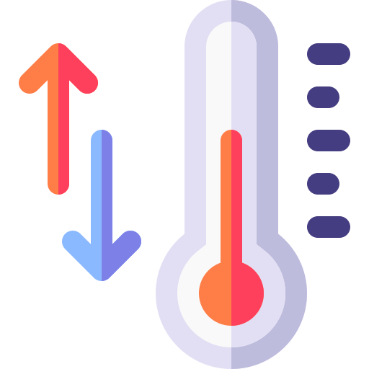


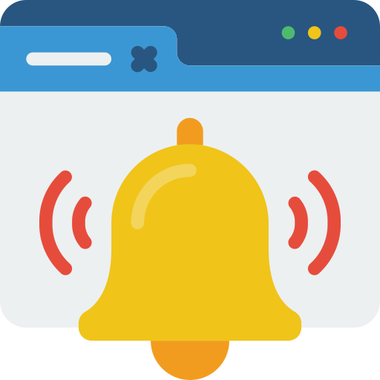
Зорилго
Хянах
Тохируулах
Хадгалах
Мэдэгдэх

Slide 6
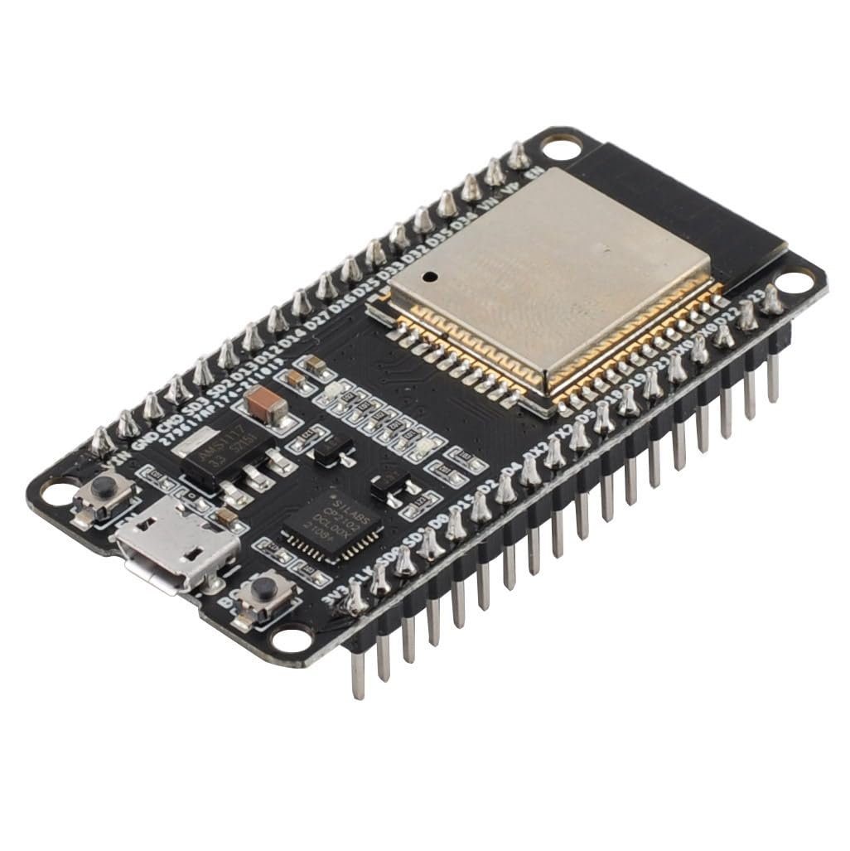
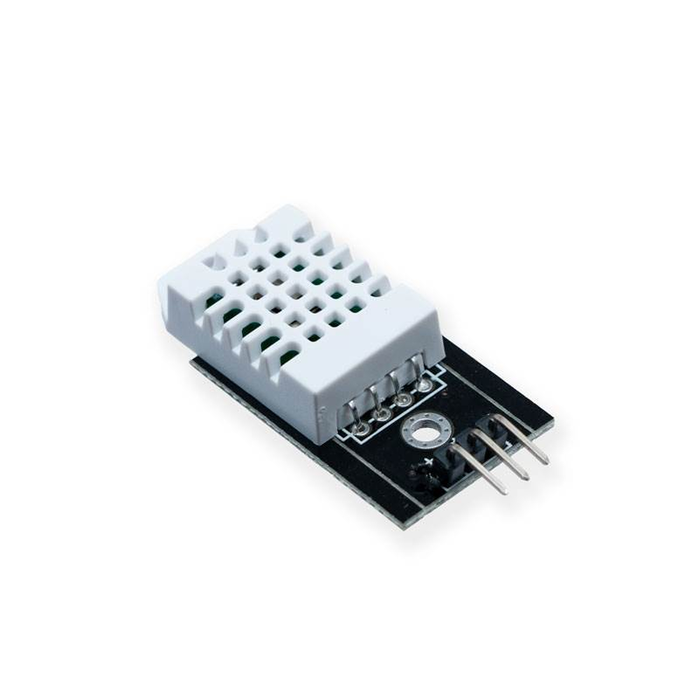
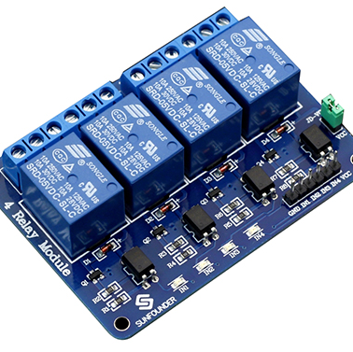
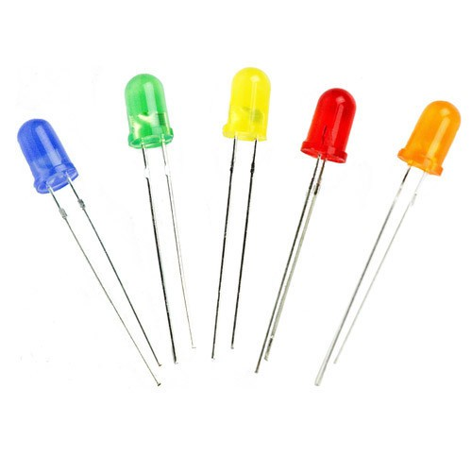
АШИГЛАГДАХ ТОНОГ ТӨХӨӨРӨМЖ
ESP32
DHT22
Реле модуль
LED гэрлүүд
Микроконтроллер
Температур, чийг мэдрэгч
Халаагч, хавхлага удирдах
Халаагуур, хавхлаг төлөөлөх

Slide 7
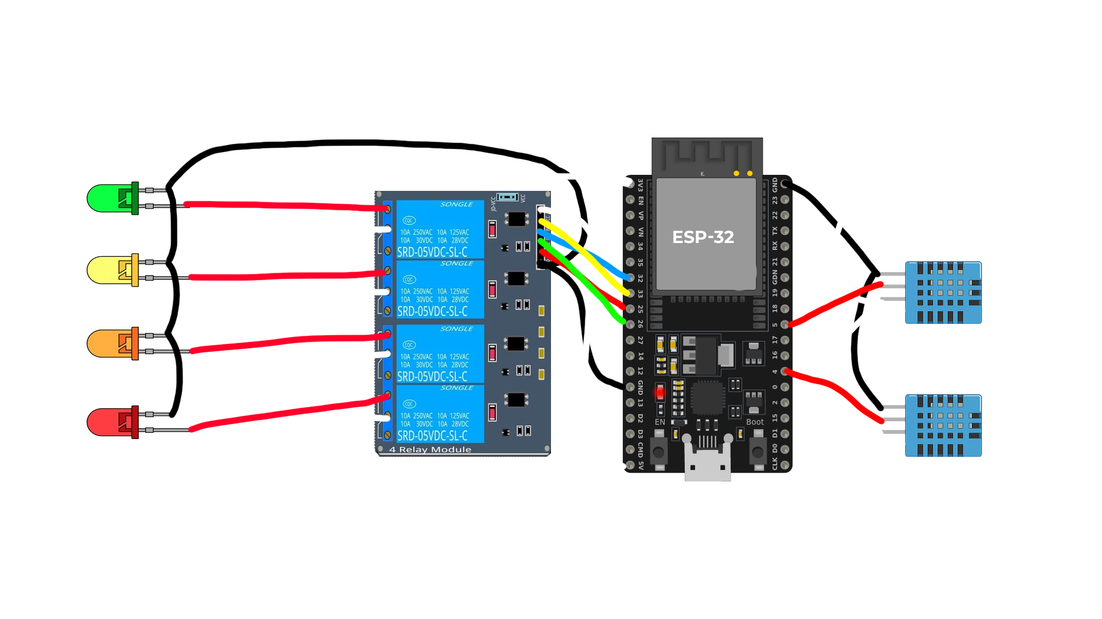
ТЕХНИК ХАНГАМЖИЙН УГСРАЛТЫН ДИАГРАММ

Slide 8




АШИГЛАГДАХ ТЕХНОЛОГИ
Arduino
Spring Boot
Vue.js
MySQL
Техник хангамжийн код
Back-End код
Front-End код
Өгөгдлийн сан

Slide 9
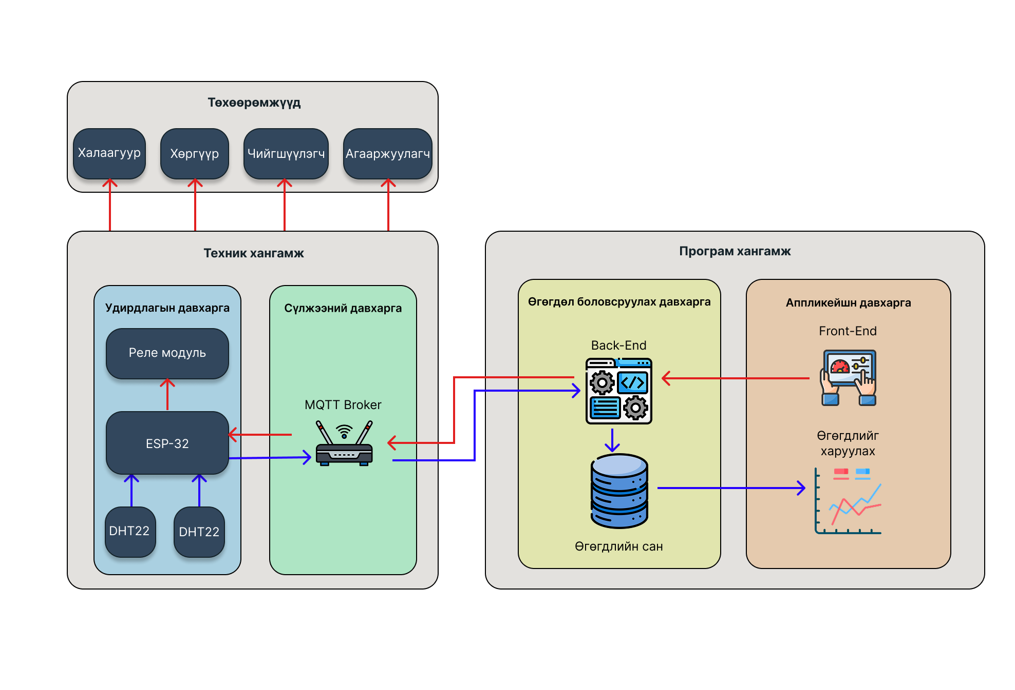
АЖИЛЛАХ ЗАРЧИМ

Slide 10
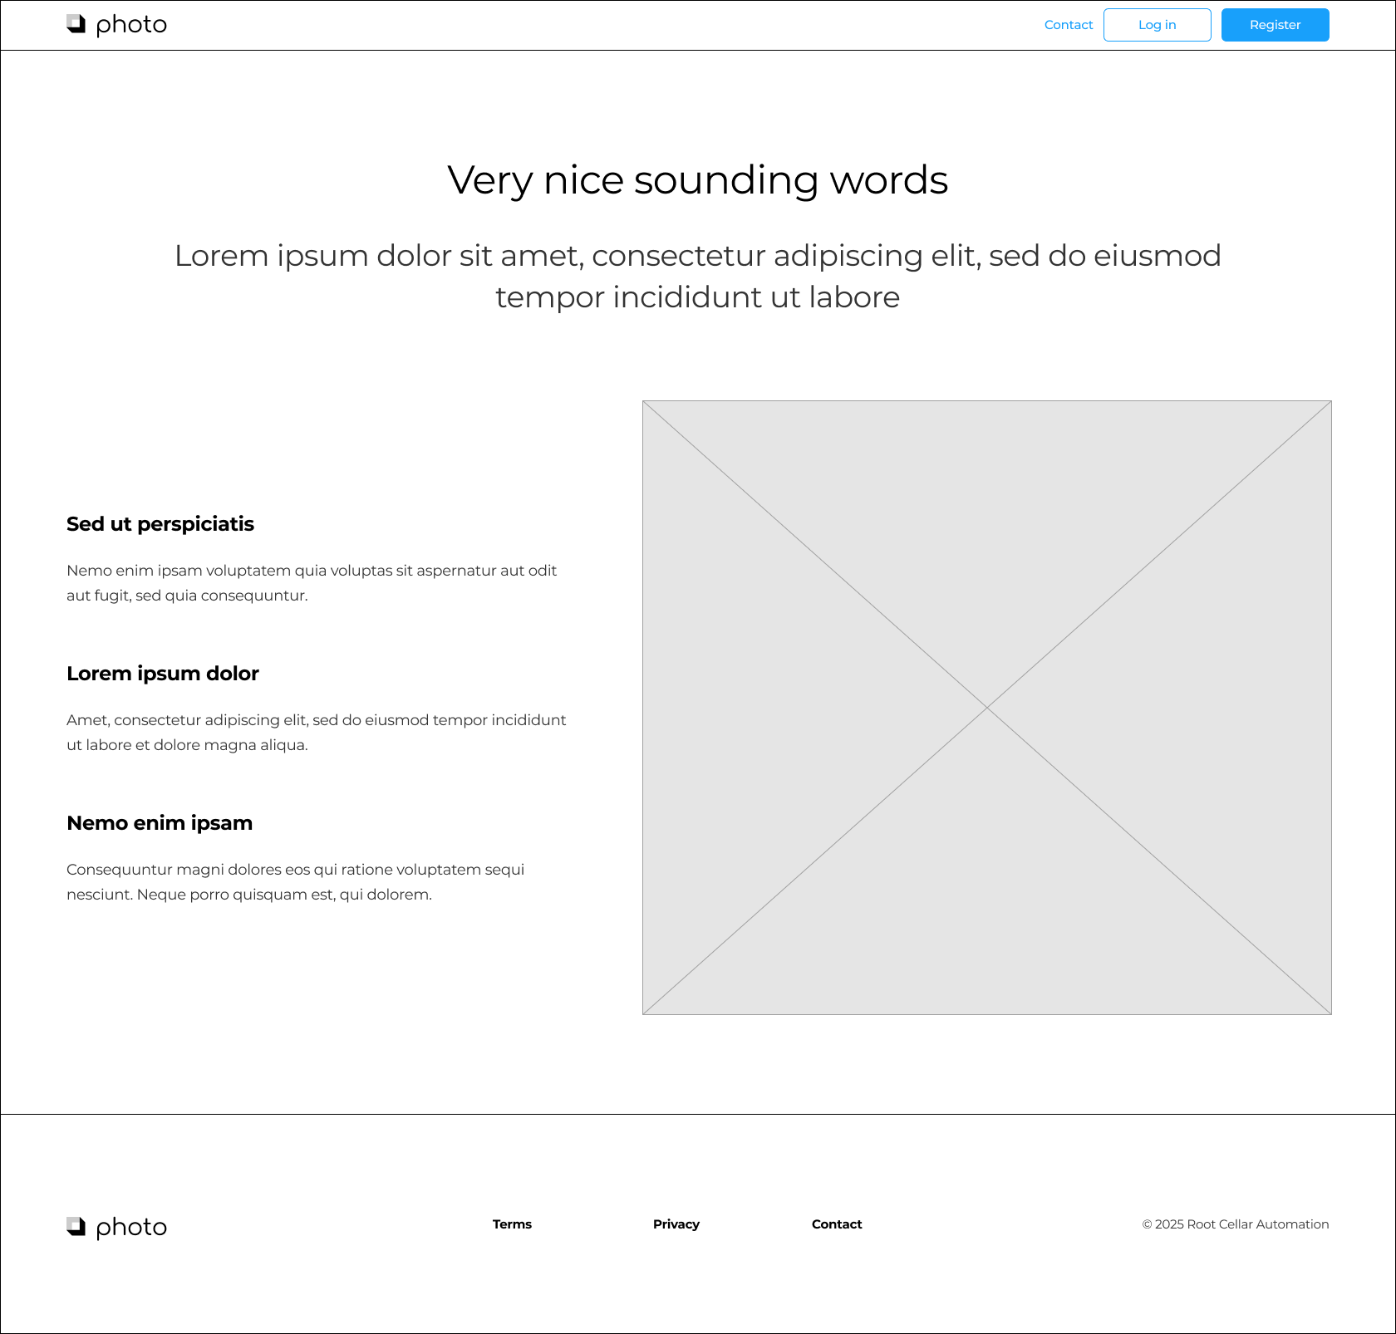
ДЭЛГЭЦИЙН ЗОХИОМЖ

Slide 11
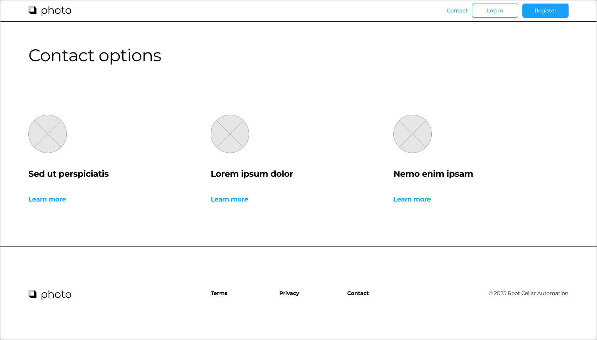

Slide 12


Slide 13


Slide 14
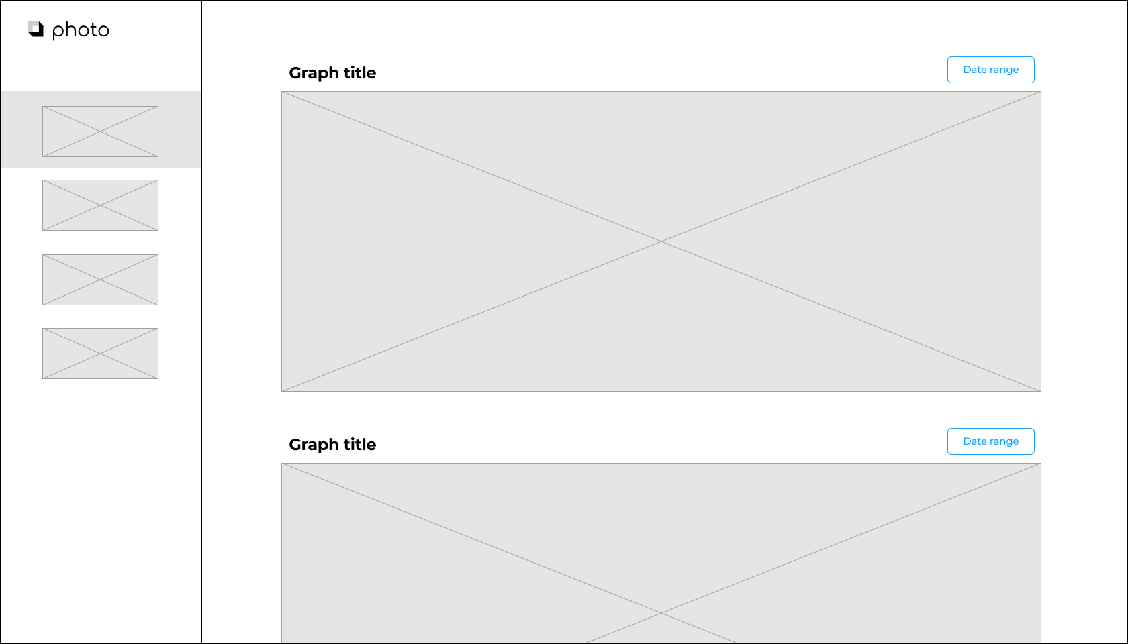

Slide 15
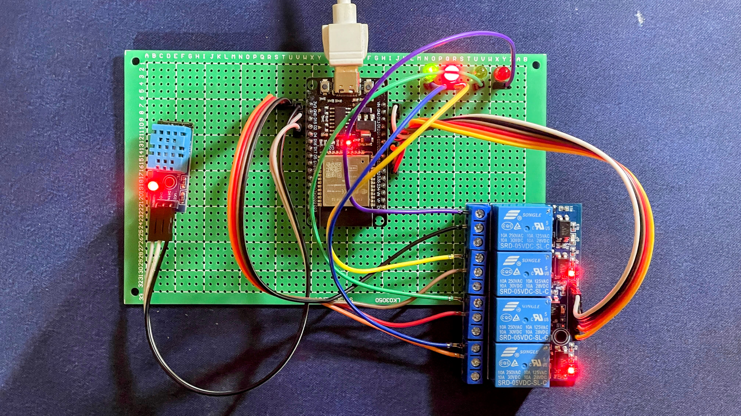
Хэрэгжүүлэлт

Slide 16
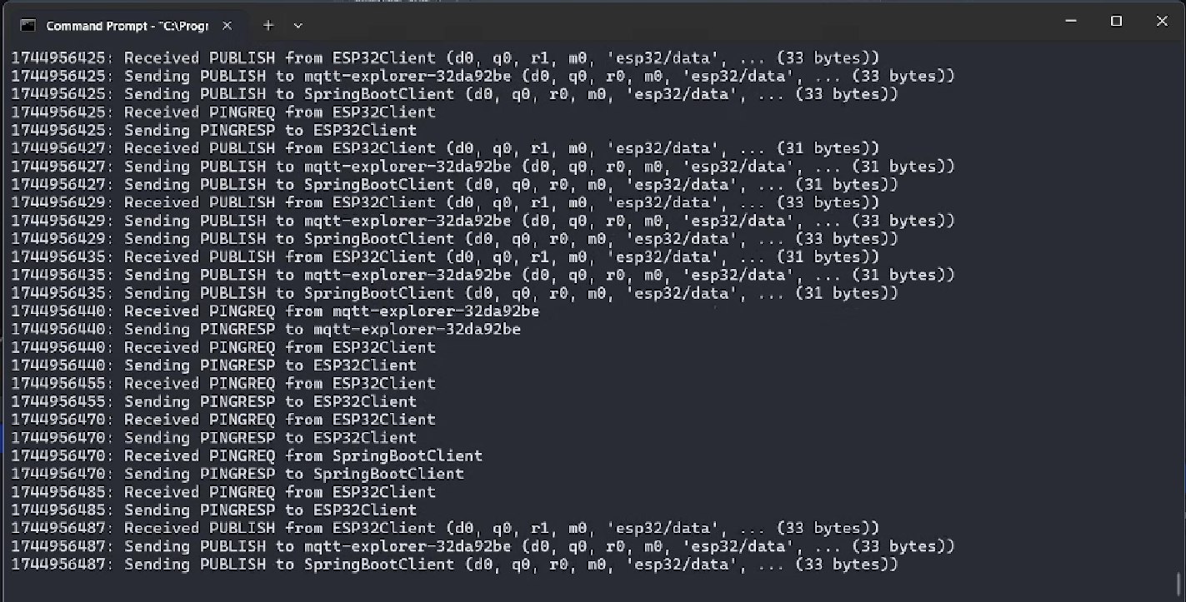
Mosquitto MQTT Broker CLI

Slide 17
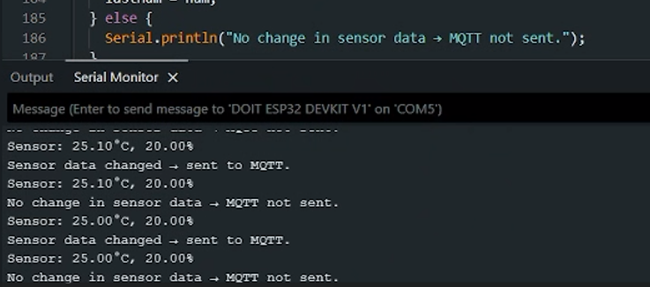
Arduino Serial Monitor

Slide 18
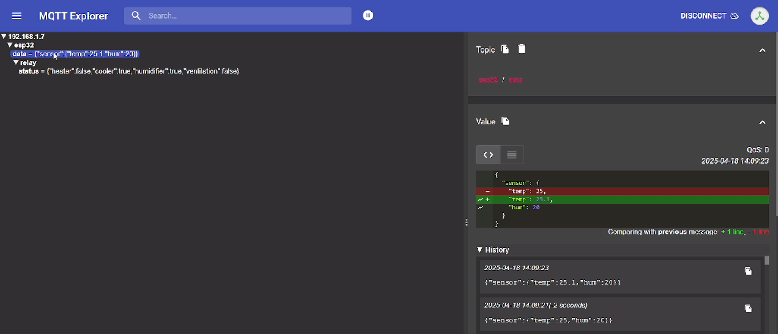
MQTT Explorer esp32/data, esp32/relay/status subscriber

Slide 19
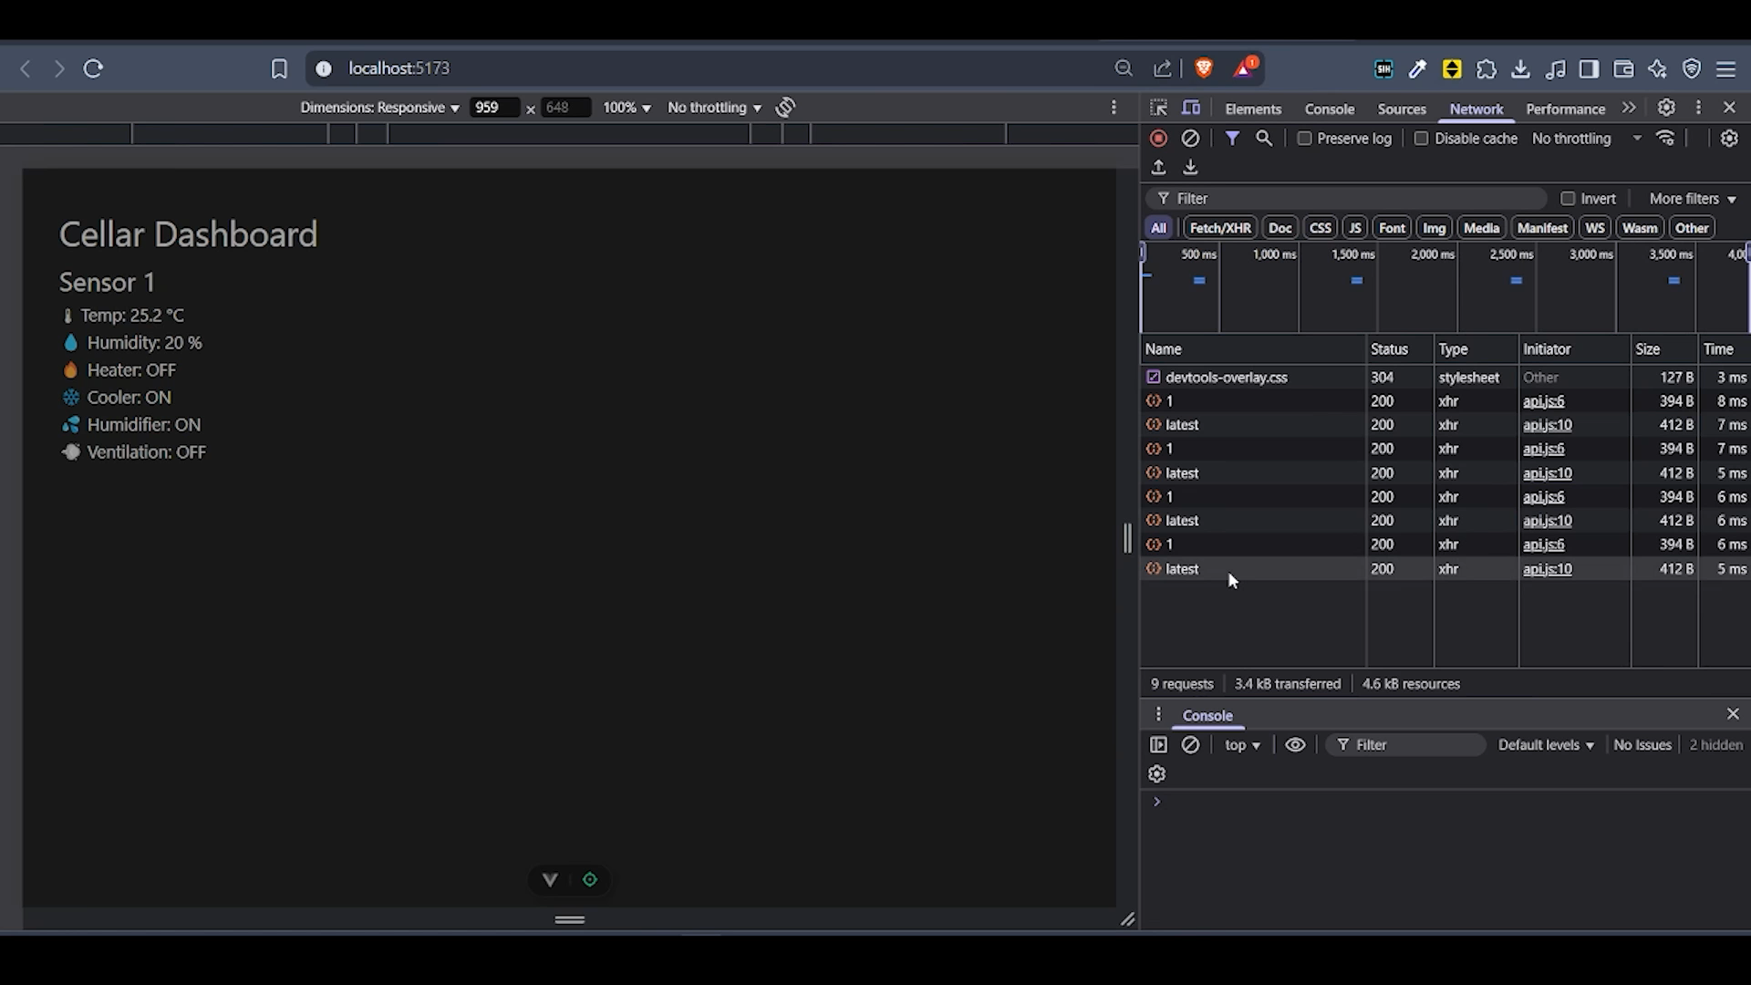
Front-End Dashboard.vue

Slide 20


Цаашид хөгжүүлэх
Релей гар удирдлагатай болгох
Өгөгдлийг график ашиглан харуулах
Тохиргоо шинээр үүсгэх, ESP32-н тохиргоог хэрэглэгч өөрчлөр
Хэрэглэгчид мэдэгдэх модуль хэрэгжүүлэх

Slide 21
Дүгнэлт
Уламжлалт зоорийн удирдлага нь гараар хийгддэг тул температур, чийгшлийг тогтмол хянахад хүндрэлтэй байдаг. Энэхүү төсөл нь ESP32, мэдрэгчүүд, релей модуль болон вэб хяналтын систем ашиглан зоорийн нөхцлийг автоматаар зохицуулж, бодит цагийн хяналт хийх боломжийг бүрдүүлж байна. Төсөл амжилттай хэрэгжсэнээр:
Автомат удирдлага – Температур, чийгшлийг тогтвортой хадгалах
Вэб хяналт – Алсаас мэдээлэл авах, тохиргоо хийх
Эрчим хүчний хэмнэлт – Зөвхөн шаардлагатай үед төхөөрөмжүүдийг ажиллуулах

Slide 22
Анхаарал хандуулсанд Баярлалаа

